Slide 1
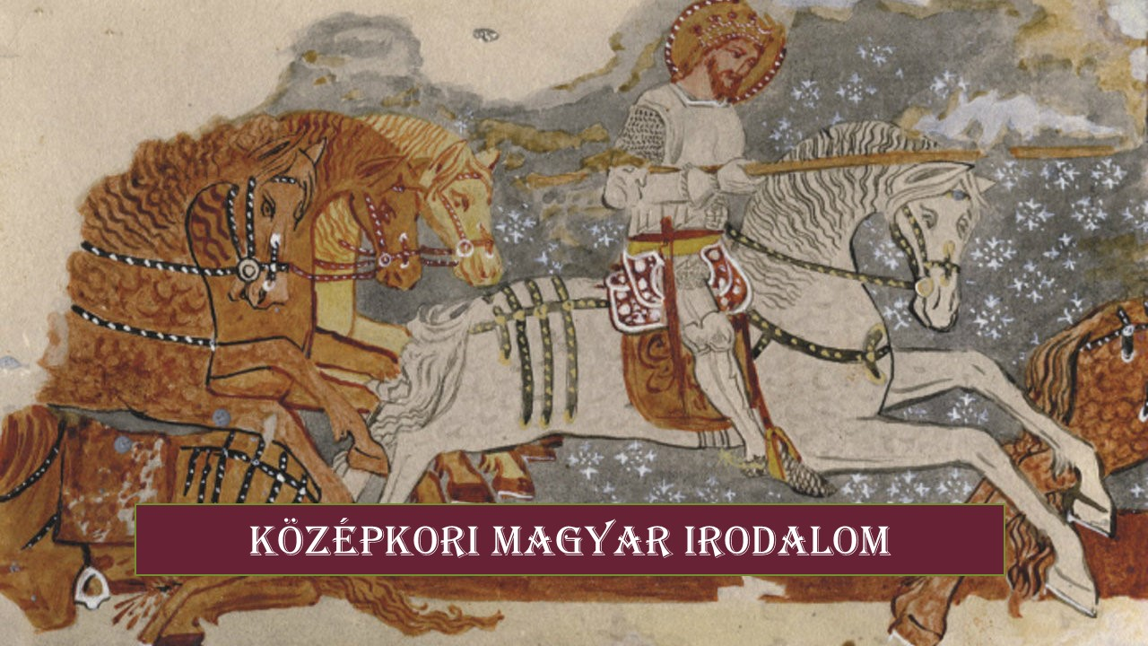

Slide 2
Államalapítástól kezdődően
az ősi magyar kultúra
a pogány-sámánisztikus rítusok
a rovásírás
háttérbe szorul
az európai keresztény kultúra
keresztény szokásrend
Latin betűs írás
latinnyelvűség
átveszi a helyét
LASSÚ FOLYAMAT!

Slide 3
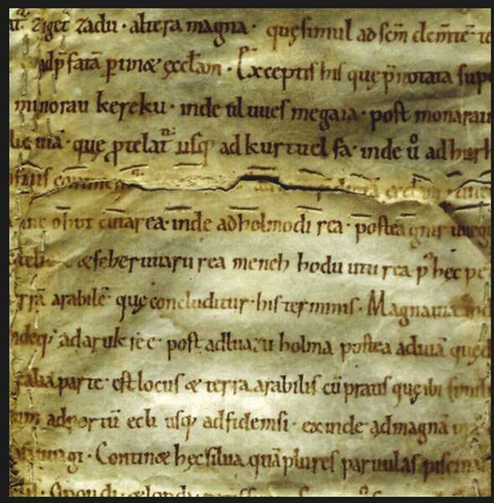
A TIHANYI APÁTSÁG ALAPÍTÓLEVELE
1055
LATIN NYELVŰ
SZÁMOS TERMÉSZETFÖLDRAJZI KIFEJEZÉST MAGYARUL TARTALMAZ

Slide 4
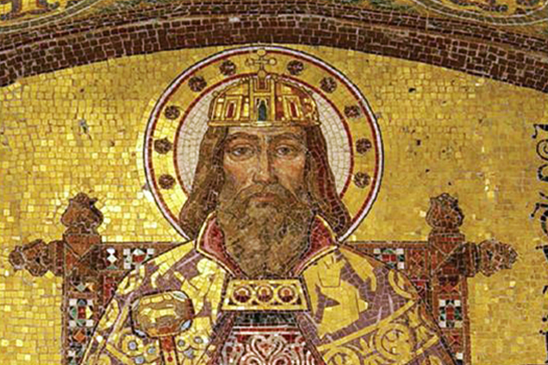
iskolákat
kolostorokat
püspökségeket
kódexmásoló műhelyeket
alapítanak (műveltség központjai a királyi udvar mellett)

Slide 5
Irodalom, műveltség
VILÁGI
oklevelek, adománylevelek
törvények
krónikák
virágénekek
Anonymus: Gesta Hungarorum
EGYHÁZI
legendák (Margit-legenda)
himnuszok (Ómagyar Mária-siralom)
prédikációk (Halotti Beszéd és Könyörgés)
bibliafordítások

Slide 6
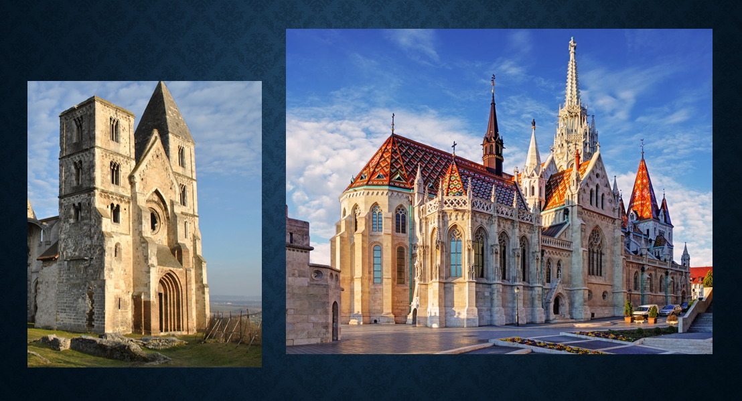

Slide 7
A krónika és a gesta
a középkorban a történetírás formái (történelmi események feljegyzése)
Nem mindig pontosan valósághűek
Céljuk nem csupán az események pontos feljegyzése
Hanem:
- Igazolja a királyi hatalom jogosságát
Nemzeti dicsőség, büszkeség megjelenítője (nyertes csaták, a magyarok pozitív bemutatása, az igazság a mi oldalunkon van)

Slide 8
Krónika:
Időrendben közöl történelmi eseményeket
(mint pl. a történelemkönyv)
Gesta:
Nem az időrend az elsőrangú,
hanem az ok-okozati összefüggések
(pl. egy uralkodó-dinasztia tettei, kapcsolatai)

Slide 9
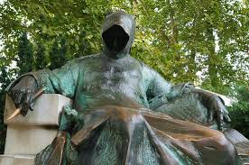
Anonimus: gesta hungarorum
III. Béla jegyzője
Neve nem maradt fenn (=anonim)
(szobra a Városligetben)

